Slide 1
ORGANISASI dan ARSITEKTUR KOMPUTER Input/Output

Slide 2
Sistem Komputer
Tiga komponen utama :
CPU
Memori (primer dan sekunder)
Peralatan masukan/keluaran (I/O devices) seperti printer, monitor, keyboard, mouse, dan modem

Slide 3
Modul I/O
Merupakan peralatan antarmuka (interface) bagi sistem bus atau switch sentral dan mengontrol satu atau lebih perangkat peripheral.
Tidak hanya sekedar modul penghubung, tetapi sebuah piranti yang berisi logika dalam melakukan fungsi komunikasi antara peripheral dan bus komputer

Slide 4
MASALAH I/O
Terdapat beberapa alasan kenapa piranti – piranti tidak langsung dihubungkan dengan bus sistem komputer, yaitu :
Bervariasinya metode operasi piranti peripheral, sehingga tidak praktis apabila sistem komputer herus menangani berbagai macam sisem operasi piranti peripheral tersebut.
Kecepatan transfer data piranti peripheral umumnya lebih lambat dari pada laju transfer data pada CPU maupun memori.
Format data dan panjang data pada piranti peripheral seringkali berbeda dengan CPU, sehingga perlu modul untuk menselaraskannya.

Slide 5
FUNGSI UTAMA I/O
Modul I/O adalah suatu komponen dalam sistem komputer yang bertanggung jawab atas pengontrolan sebuah perangkat luar atau lebih dan bertanggung jawab pula dalam pertukaran dataantara perangkat luar tersebut dengan memori utama ataupun dengan register – register CPU.
Modul I/O memiliki dua buah fungsi utama, yaitu :
Sebagai piranti antarmuka ke CPU dan memori melalui bus sistem.
Sebagai piranti antarmuka dengan peralatan peripheral lainnya dengan menggunakan link data tertentu.

Slide 6
I/O Controller dan I/O Driver
Untuk menggunakan peripheral dibutuhkan 2 modul yaitu:
Modul hardware yang disebut “I/O Controller” yang melakukan interface (antarmuka) peripheral device ke inti sistem (CPU/memori)

Slide 7
2. Modul software disebut “I/O Driver” yg menyampaikan sejumlah perintah (command) ke I/O controller untuk melakukan sejumlah operasi I/O

Slide 8
I/O Driver
I/O driver merupakan program yg melakukan berbagai operasi I/O dgn memberikan serangkian command yg sesuai ke I/O controller.
Berikut contoh operasi-operasi tertentu yg dilakukan oleh beberapa I/O driver:
menampilkan pesan pada CRT
mencetak sejumlah baris oleh printer
membaca file dari floppy diskette
menampilkan isi dari suatu lokasi memori
menyimpan isi memori ke hard disk

Slide 9
Fungsi I/O Controller (I/O module)
Control & Timing
CPU Communication
Device Communication
Data Buffering
Error Detection

Slide 10
Fungsi kontrol dan pewaktuan (control & timing) merupakan hal yang penting untuk mensinkronkan kerja masing – masing komponen penyusun komputer.
Dalam sekali waktu CPU berkomunikasi dengan satu atau lebih perangkat dengan pola tidak menentu dan kecepatan transfer komunikasi data yang beragam, baik dengan perangkat internal seperti register – register, memori utama, memori sekunder, perangkat peripheral. Proses tersebut bisa berjalan apabila ada fungsi kontrol dan pewaktuan yang mengatur sistem secara keseluruhan.

Slide 11
Langkah – langkah kontrol pemindahan data dari peripheral ke CPU melalui sebuah modul I/O dapat meliputi:
CPU memeriksa status I/O controller
I/O controller mengembalikan status
Jika siap, CPU meminta transfer data
I/O controller memperoleh data dari device
I/O controller mentransfer data ke CPU

Slide 12
Transfer data tidak akan lepas dari penggunaan sistem bus, maka interaksi CPU dan modul I/O akan melibatkan kontrol dan pewaktuan sebuah arbitrasi bus atau lebih.
Fungsi komunikasi antara CPU dan modul I/O meliputi proses – proses berikut :
Command Decoding, yaitu modul I/O menerima perintah – perintah dari CPU yang dikirimkan sebagai sinyal bagi bus kontrol. Misalnya, sebuah modul I/O untuk disk dapat menerima perintah: Read sector, Scan record ID, Format disk.
Data, pertukaran data antara CPU dan modul I/O melalui bus data.
Status Reporting, yaitu pelaporan kondisi status modul I/O maupun perangkat peripheral, umumnya berupa status kondisi Busy atau Ready. Juga status bermacam-macam kondisi kesalahan (error).
Address Recognition, bahwa peralatan atau komponen penyusun komputer dapat dihubungi atau dipanggil maka harus memiliki alamat yang unik, begitu pula pada perangkat peripheral, sehingga setiap modul I/O harus mengetahui alamat peripheral yang dikontrolnya

Slide 13
Data Buffering
Tujuan utama buffering adalah mendapatkan penyesuaian data sehubungan perbedaan laju transfer data dari perangkat peripheral dengan kecepatan pengolahan pada CPU.
Umumnya laju transfer data dari perangkat peripheral lebih lambat dari kecepatan CPU maupun media penyimpan.

Slide 14
Error Detection
Apabila pada perangkat peripheral terdapat masalah sehingga proses tidak dapat dijalankan, maka modul I/O akan melaporkan kesalahan tersebut.
Misal informasi kesalahan pada peripheral printer seperti: kertas tergulung, pinta habis, kertas habis, dan lain – lain. Teknik yang umum untuk deteksi kesalahan adalah penggunaan bit paritas.

Slide 15
Fungsi I/O controller - keseluruhan:
Menerima perintah (command) dari CPU.
Menganalisa command dan mengeksekusinya.
Menerima sinyal status dari device dan melakukan tindakan yang tepat/sesuai.
Mentransfer data dari CPU/memori ke device.
Mentransfer data dari device ke CPU/memori.
Mengubah format data yang diterima dari device misalnya serial ke paralel.
Mengubah format data yang diterima dari CPU/memori misalnya paralel ke serial
Membangkitkan error checking code (parity bit, CRCC atau ECC) selama operasi penulisan.
Memeriksa error pada data yang diterima dari device.
Melakukan pembatalan eksekusi command pada semua error.
Mencoba kembali command pada semua error.
Melapor pada CPU pada akhir eksekusi command.

Slide 16
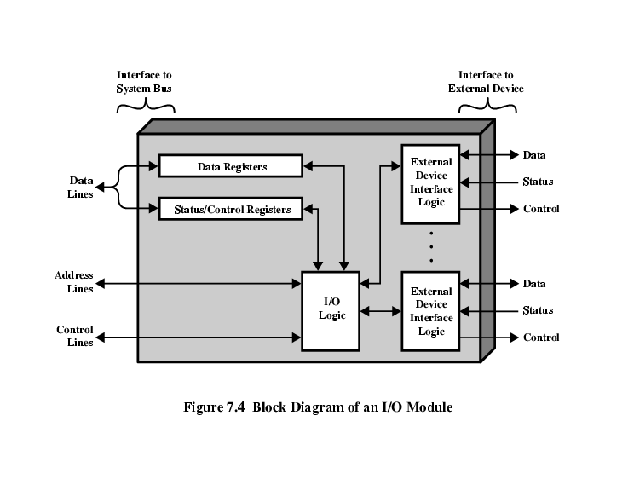
Diagram I/O Controller
Antarmuka modul I/O ke CPU melalui bus sistem komputer terdapat tiga saluran, yaitu
Saluran data
saluran alamat
saluran kontrol.
Bagian terpenting adalah blok logika I/O yang berhubungan dengan semua peralatan antarmuka peripheral dimana pada blok ini terdapat fungsi pengaturan dan switching pada blok ini

Slide 17
Teknik INPUT/OUTPUT
Terdapat tiga buah teknik dalam operasi I/O, yaitu:
Programmed I/O
interrupt – driven I/O, dan
DMA (Direct Memory Access).

Slide 18
Programmed I/O
CPU mempunyai kontrol langsung pada I/O
Sensing status
Read/write commands
Transferring data
CPU menunggu operasi I/O controller selesai
Dalam teknik ini, modul I/O tidak dapat melakukan interupsi kepada CPU.
Seluruh proses merupakan tanggung jawab CPU sampai operasi lengkap dilaksanakan.
Memboroskan/membuang waktu CPU.
Untuk melaksanakan perintah – perintah I/O, CPU akan mengeluarkan sebuah alamat bagi modul I/O dan perangkat peripheralnya sehingga terspesifikasi secara khusus dan sebuah perintah I/O yang akan dilakukan

Slide 19
KLASIFIKASI I/O COMMAND
Terdapat empat klasifikasi perintah I/O, yaitu:
Perintah control
Perintah ini digunakan untuk mengaktivasi perangkat peripheral dan memberitahukan tugas yang diperintahkan padanya.
Perintah test.
Perintah ini digunakan CPU untuk menguji berbagai kondisi status modul I/O dan peripheralnya. CPU perlu mengetahui perangkat peripheralnya dalam keadaan aktif dan siap digunakan, juga untuk mengetahui operasi – operasi I/O yang dijalankan serta mendeteksi kesalahannya.
Perintah read.
Perintah pada modul I/O untuk mengambil suatu paket data kemudian menaruh dalam buffer internal. Proses selanjutnya paket data dikirim melalui bus data setelah terjadi sinkronisasi data maupun kecepatan transfernya.
Perintah write.
Perintah ini kebalikan dari read. CPU memerintahkan modul I/O untuk mengambil data dari bus data untuk diberikan pada perangkat peripheral tujuan data tersebut.

Slide 20
Interrupt – Driven I/O
Teknik interrupt – driven I/O memungkinkan proses tidak membuang – buang waktu.
Prosesnya adalah:
CPU mengeluarkan perintah I/O pada modul I/O, lalu perintah I/O dijalankan modul I/O
CPU akan melakukan eksekusi perintah – perintah lainnya.
Apabila modul I/O telah selesai menjalankan instruksi yang diberikan padanya akan melakukan interupsi pada CPU bahwa tugasnya telah selesai.

Slide 21
Interrupt – Driven I/O
Terdapat selangkah kemajuan dari teknik sebelumnya, yaitu CPU melakukan multitasking beberapa perintah sekaligus sehingga tidak ada waktu tunggu bagi CPU.

Slide 22
Interrupt – Driven I/O
Cara kerja teknik interupsi di sisi modul I/O adalah:
I/O controller menerima perintah, misal read.
Kemudian I/O controller melaksanakan perintah pembacaan dari peripheral dan meletakkan paket data ke register data I/O controller, sementara CPU mengerjakan yg lain
Selanjutnya I/O controller mengeluarkan sinyal interupsi ke CPU melalui saluran kontrol.
CPU meminta data.
Saat permintaan terjadi, modul meletakkan data pada bus data dan modul siap menerima perintah selanjutnya.

Slide 23
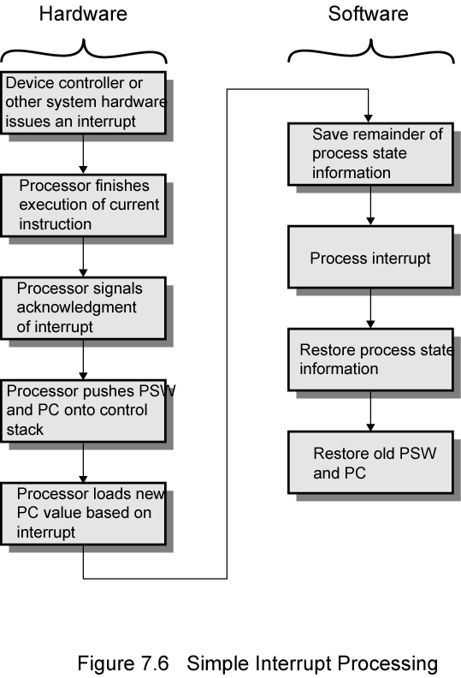

Slide 24
Interrupt – Driven I/O
Terdapat bermacam teknik yang digunakan CPU dalam menangani program interupsi ini, diantaranya :
• Multiple Interrupt Lines.
• Software poll.
• Daisy Chain.
• Arbitrasi bus.

Slide 25
Multiple Interrupt Lines
Setiap saluran interupsi mempunyai prioritas
Saluran yg mempunyai prioritas lebih tinggi dapat menginterupsi saluran yg prioritasnya lebih rendah

Slide 26
Software poll
Apabila CPU mengetahui adanya sebuah interupsi, maka CPU akan menuju ke routine layanan interupsi yang tugasnya melakukan poll seluruh modul I/O untuk menentukan modul yang melakukan interupsi.
Kerugian software poll adalah memerlukan waktu yang lama karena harus mengidentifikasi seluruh modul untuk mengetahui modul I/O yang melakukan interupsi.

Slide 27
Daisy Chain
Seluruh modul I/O tersambung dalam saluran interupsi CPU secara melingkar (chain).
Apabila ada permintaan interupsi, maka CPU akan menjalankan sinyal acknowledge yang berjalan pada saluran interupsi sampai menjumpai modul I/O yang mengirimkan interupsi.

Slide 28
Arbitrasi bus
Teknik berikutnya adalah arbitrasi bus. Dalam metode ini, pertama – tama modul I/O memperoleh kontrol bus sebelum modul ini menggunakan saluran permintaan interupsi.
Dengan demikian hanya akan terdapat sebuah modul I/O yang dapat melakukan interupsi

Slide 29
Direct Memory Access (DMA)
Teknik programmed I/O dan Interrupt-Driven I/O memiliki kelemahan, yaitu proses yang terjadi pada modul I/O masih melibatkan CPU secara langsung.
Hal ini berimplikasi pada :
Kecepatan transfer I/O yang tergantung pada kecepatan operasi CPU.
Kerja CPU terganggu karena adanya interupsi secara langsung.

Slide 30
Direct Memory Access (DMA)
Dibutuhkan DMA untuk mengatasi hal tersebut.
Prinsip kerja DMA:
CPU akan mendelegasikan kerja I/O kepada DMA
CPU hanya akan terlibat pada awal proses untuk memberikan instruksi lengkap pada DMA dan akhir proses saja.
Dengan demikian CPU dapat menjalankan proses lainnya tanpa banyak terganggu dengan interupsi.

Slide 31
DETAIL Prinsip Kerja DMA
Pada saat CPU ingin membaca atau menulis blok data, CPU mengeluarkan perintah kemodul DMA dengan mengirimkan informasi berikut :
Read atau write yang diminta
Alamat perangkat I/O yang di libatkan
Lokasi awal dalam memori untuk membaca atau menulis
jumlah word yang akan di baca atau di tulis
Kemudian CPU melanjutkan pekerjaan lainnya
CPU telah mendelegasikan kepada modul DMA, dan modul ini akan menjalankan tugasnya.

Slide 32
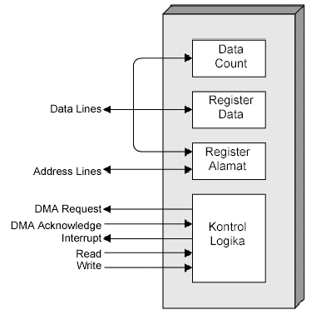
DETAIL Prinsip Kerja DMA
Modul DMA memindahkan seluruh blok data, word per-word secara langsung ke memori atau dari memori tanpa harus melalui CPU.
Ketika pemindahan ini selesai modul DMA akan mengirimkan signal interrupt ke CPU sehingga CPU hanya akan dilibatkan pada awal dan akhir saja
CPU dapat menjalankan proses lainnya tanpa banyak terganggu dengan interupsi
Blok diagram modul DMA

Slide 33
DMA Transfer Cycle Stealing
Dalam melaksanakan transfer data secara mandiri, DMA memerlukan pengambilalihan kontrol bus dari CPU.
DMA akan menggunakan bus bila CPU tidak menggunakannya atau DMA memaksa CPU untuk menghentikan sementara penggunaan bus.
Teknik cycle-stealing, modul DMA mengambil alih siklus bus dimana penghentian sementara penggunaan bus bukanlah bentuk interupsi, tetapi penghentian proses sesaat yang berimplikasi hanya pada kelambatan eksekusi CPU saja

Slide 34
DMA Configurations (1)
Single Bus, Detached DMA controller
Each transfer uses bus twice
I/O to DMA then DMA to memory
CPU is suspended twice

Slide 35
DMA Configurations (2)
Single Bus, Integrated DMA controller
Controller may support >1 device
Each transfer uses bus once
DMA to memory
CPU is suspended once

Slide 36
DMA Configurations (3)
Separate I/O Bus
Bus supports all DMA enabled devices
Each transfer uses bus once
DMA to memory
CPU is suspended once

Slide 37
ALHAMDULILLAH

